Slide 1
III° Medio Inglés
Semana del 28 de Septiembre al 02 de Octubre
Página 40
Link del libro digital: https://curriculumnacional.mineduc.cl/614/articles-145471_recurso_pdf.pdf
Pagina 14
Link del Activity book digital: https://curriculumnacional.mineduc.cl/614/articles-140063_recurso_2.pdf

Slide 2
INFORMACIÓN IMPORTANTE
Querid@s alumn@s, por este medio quiero informales que todas las asignaciones de Inglés están en la plataforma Classroom.
Favor de activar sus correos institucionales para que puedan acceder.
La Guía de Síntesis nº3 será la semana del 31 de Agosto al 04 de Septiembre.
Su envío es de carácter OBLIGATORIO!
Debe ser enviada como plazo máximo hasta el viernes 04 de Septiembre.
Si tienes algún problema para enviarla, comunícamelo antes del 04 de Septiembre para buscar una forma de que puedas entregarla

Slide 3
Busca el significado en español de las palabras del recuadro “Key Word”

Slide 5
Page 40
Traduce y pon en práctica lo que indica el recuadro “Strategy in mind”

Slide 6
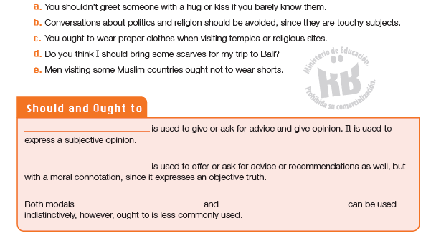

Slide 8
Si tienes dudas o consultas escríbeme a este mail:
maría.gallardo@colegiomariagriseldavalle.cl
En el Asunto del mail indica la siguiente información en
este orden:
Curso
Nombre y Apellido
Indicar semana a la que corresponde la consulta
Ejemplo: 8ºD – Juan Pérez – 24 al 28 de Agosto

